Slide 1
IDIRBHLIAIN 2018/2019

Slide 2
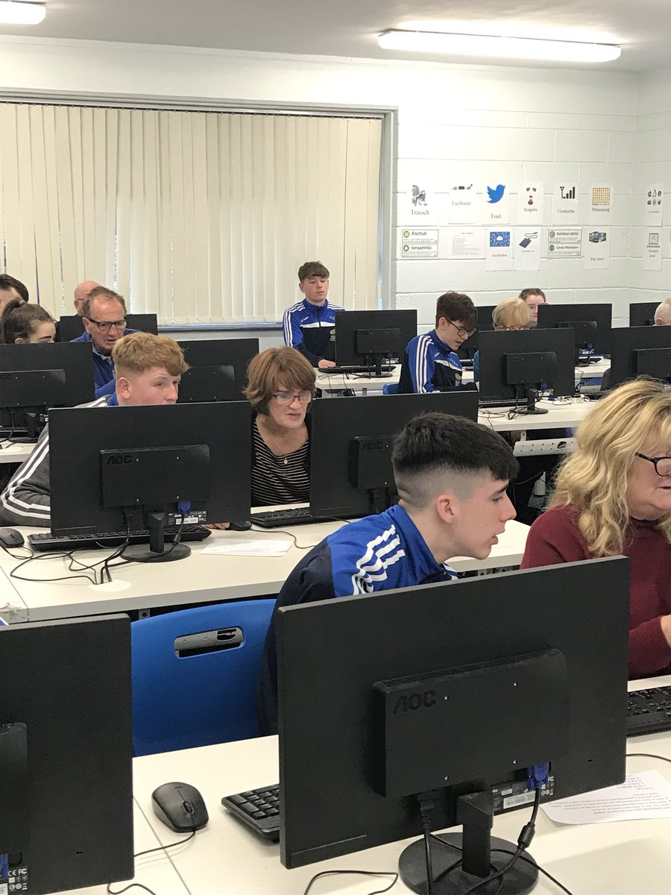
MÓDÚIL

Slide 3
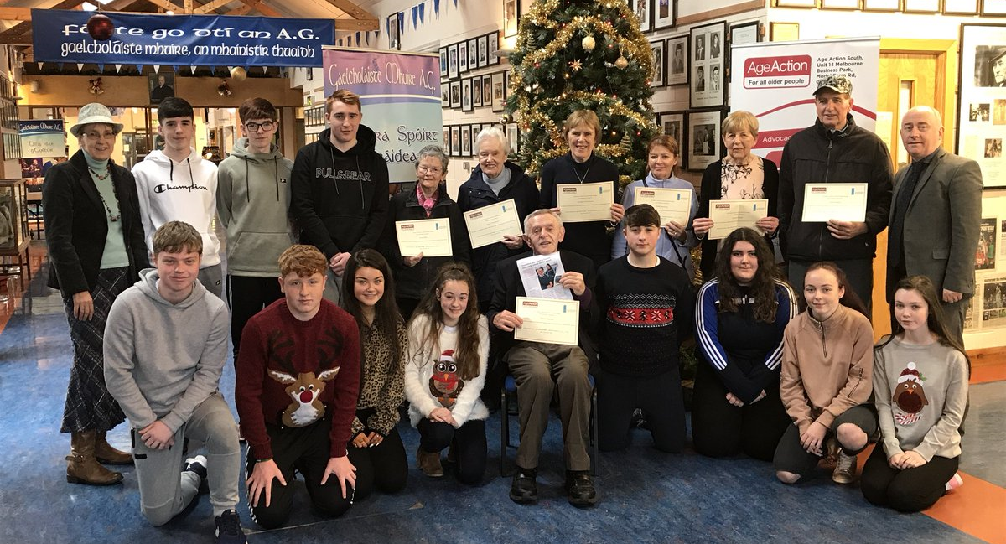

Slide 5
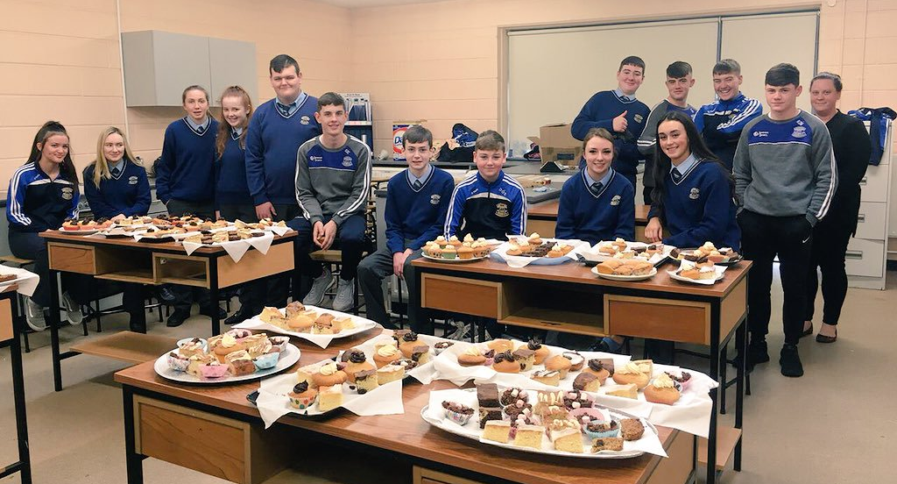

Slide 6
